Slide 1
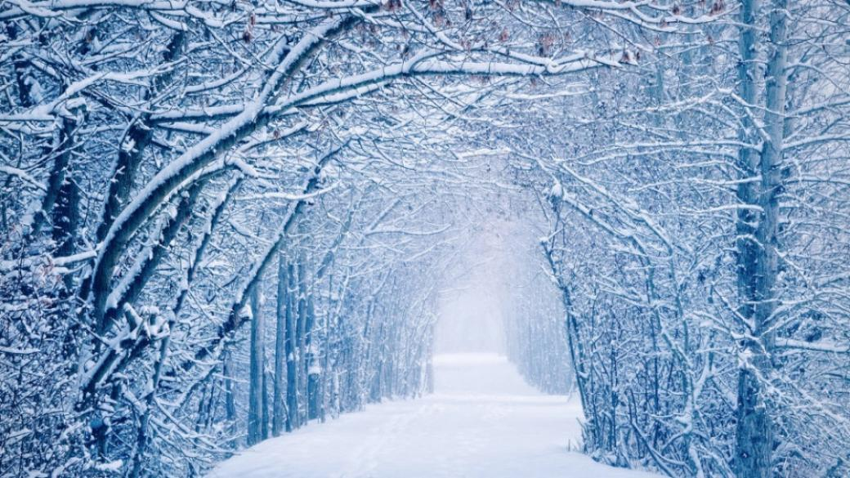
ЗИМОВІ
РОЗВАГИ

Slide 2
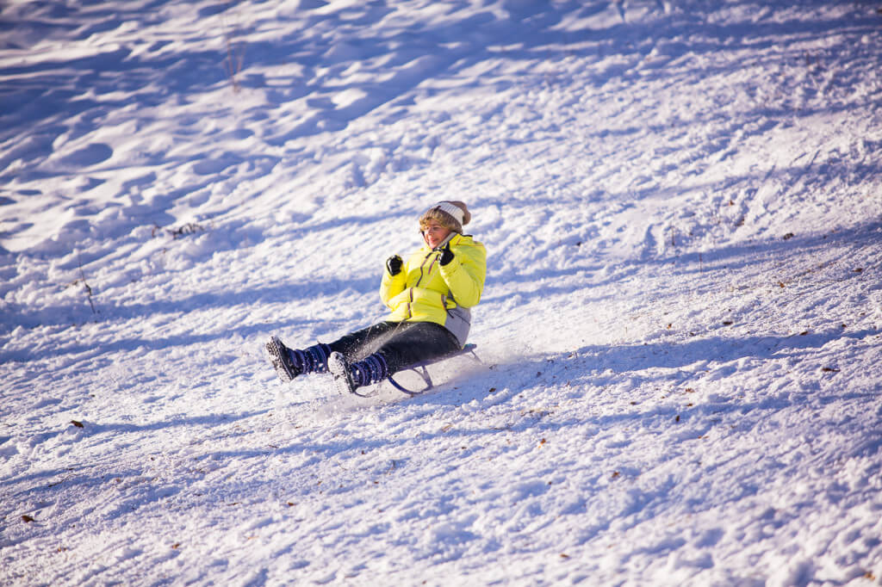
КАТАННЯ НА САНЧАТАХ

Slide 3
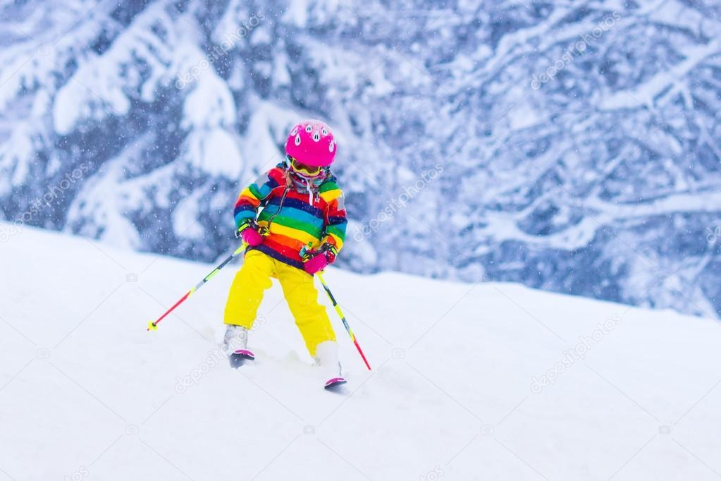
КАТАННЯ НА ЛИЖАХ

Slide 4
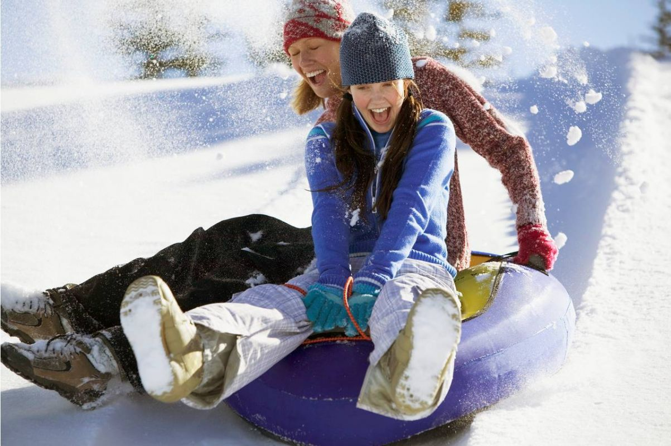
СНОУТЮБІНГ

Slide 5
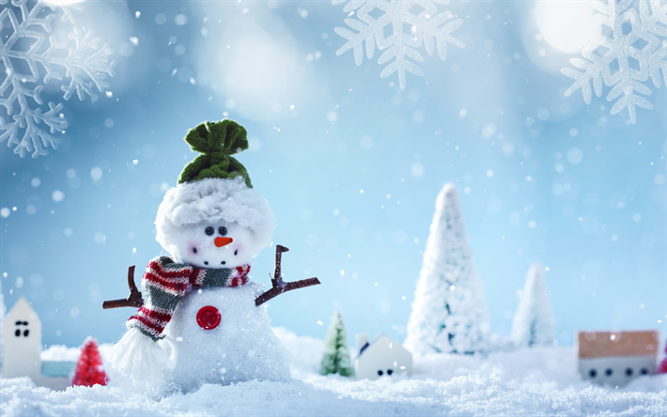
ЛІПЛЕННЯ СНІГОВИКА

Slide 6
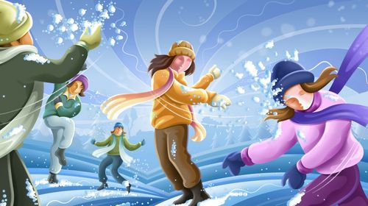
ГРА В СНІЖКИ

Slide 7
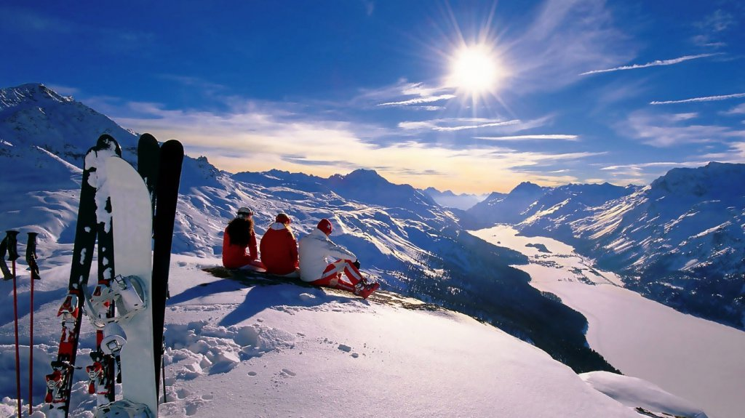
КАТАННЯ НА СНОУБОРДІ

Slide 8
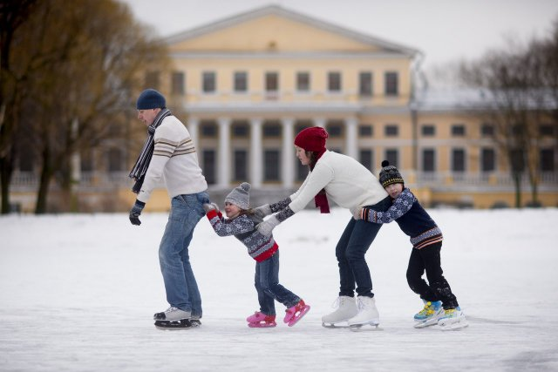
КАТАННЯ НА КОВЗАНАХ

Slide 9
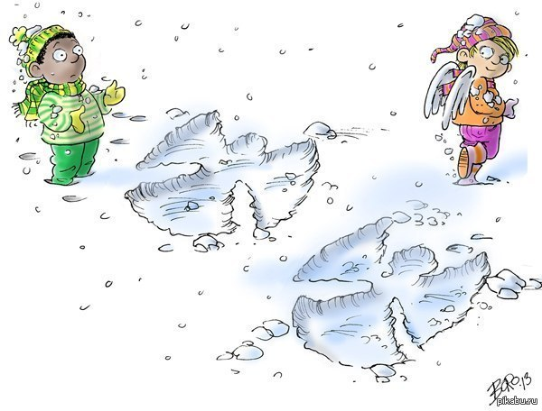
СНІГОВИЙ АНГЕЛ

